Slide 1
Pohlavné choroby, hygiena pohlavných orgánov

Slide 2
Zásady správnej hygieny
Umývanie vonkajších pohlavných orgánov ráno i večer
Dôkladné utieranie konečníka po každej stolici
Denná výmena spodnej bielizne

Slide 3
Pohlavné choroby
Kvapavka
Syfilis
Trichomoniáza
Mykóza
AIDS

Slide 4
Kvapavka
Nákazlivé bakteriálne ochorenie, prenáša sa výlučne pohlavným stykom
Prebieha nepoznane, 80% nakazených si nevšimne žiadne symptómy
Prvé príznaky sa objavia medzi 2.,5. až 10. dňom od nákazy:
U muža biely výtok aj mimo ejakulácie, pálenie pri močení, začervenanie a opuch okolo močovej trubice, semenníky na dotyk bolestivé
U žien žltkastý až zelenkavý výtok z pošvy, svrbenie a pálenie pri močení
Neliečená spôsobuje u žien sterilitu
Liečba antibiotikami

Slide 5
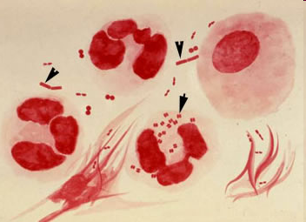
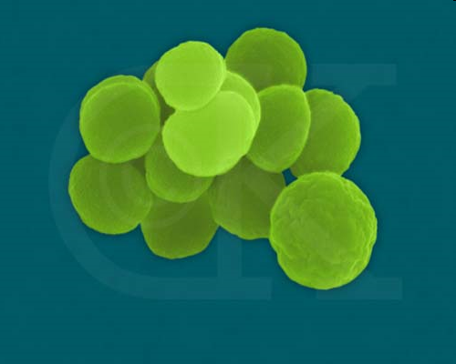
Pôvodcovia ochorenia

Slide 6
Syfilis
Ochorenie spôsobujú baktérie špirálovitého tvaru, ochorenie prebieha v niekoľkých fázach
Prenáša sa priamym kontaktom s postihnutými miestami na koži, najčastejšie pohlavným stykom
V mieste vstupu infekcie sa vytvorí vred, neskôr vyrážky a vredy po celom tele, potom nasleduje fáza bez príznakov, po nej zas fáza pri ktorej dochádza k postihnutiu orgánov
Liečba antibiotikami
V tehotenstve môže prejsť, podobne ako kvapavka, aj na plod

Slide 7
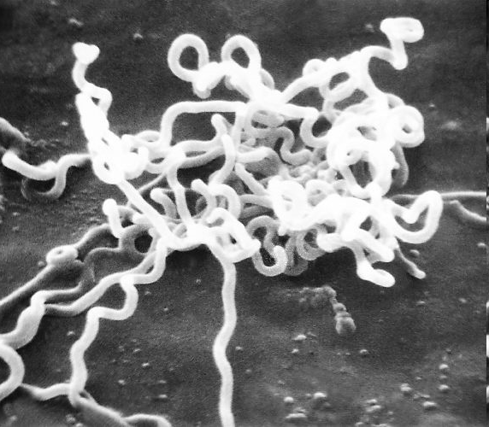
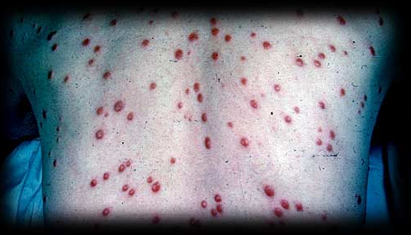
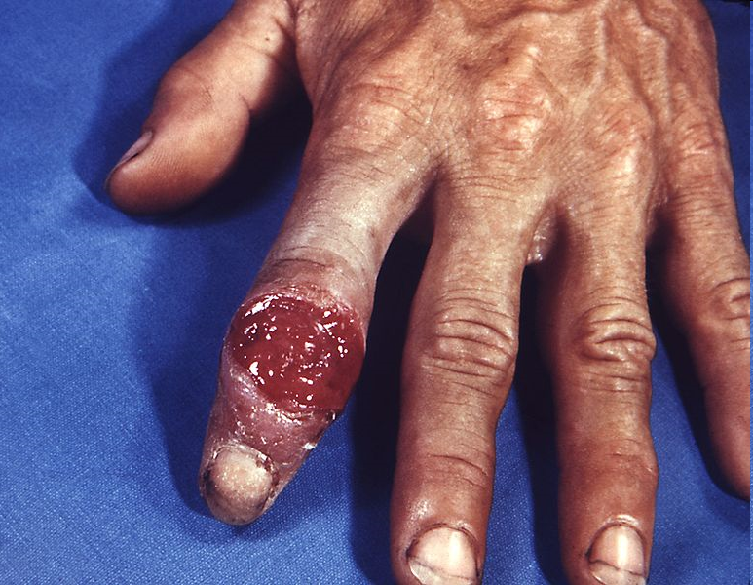
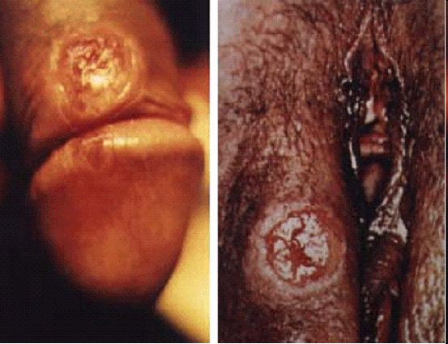
Pôvodca a príznaky ochorenia

Slide 8
Trichomoniáza
Prenáša sa pohlavným stykom, no sú možné aj kontaktné infekcie
Spôsobuje zápal slizníc pohlavných orgánov a močových ciest
U žien sa prejavuje pálením a žltkastým až zeleným speneným výtokom
U muža bez prejavov, prípadne svrbenie, pálenie a belavý výtok
Lieči sa antibiotikami, liečia sa obaja partneri

Slide 9
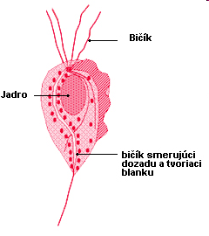
Pôvodca ochorenia
Parazit trichomonas vaginalis
(trichomonas pošvový)

Slide 10
Mykóza
Veľmi časté ženské ochorenie, no problémy môžu mať aj muži
Aj po absolvovaní liečby sa problémy často opakujú
Spôsobuje ju kvasinky, ktoré sa normálne nachádzajú v pošve, nemusí sa prenášať pohlavným stykom
Za určitých podmienok sa však premnožia a spôsobujú svrbenie, pálenie pri močení a hrudkovitý výtok, u mužov začervenanie, svrbenie prípadne pálenie pri močení

Slide 11

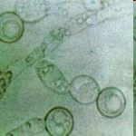
Pôvodca ochorenia

Slide 12
AIDS
Spôsobuje ho vírus HIV, ktorý napáda biele krvinky, čím poškodzuje imunitu
Prenos pohlavným stykom, infikovanými injekčnými striekačkami, v minulosti aj transfúziou krvi
Rôzne dlhá inkubačná doba bez príznakov
Príznaky choroby: zdurené miazgové uzliny, suchý kašeľ, únava, hnačky, nočné potenie, veľky pokles hmotnosti, stále infekcie

Slide 13
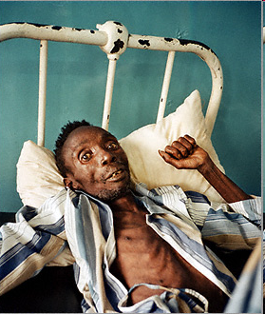
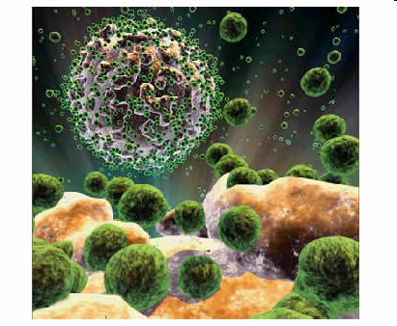
Pôvodca ochorenia

